Slide 1
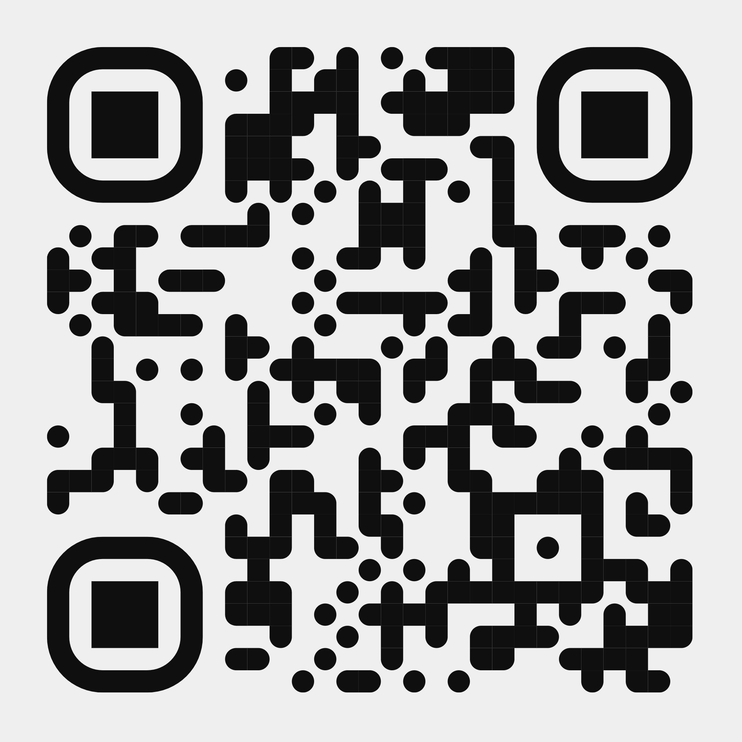
みんなでじっくり考えよう！ 高次脳機能障害事例の解釈とアプローチ検討
参加費
会 員 無料
（会費納入歴のある方）
非会員 500 円
定 員
第 43 回
高次脳機能障害作業療法研究会 例会
80 名
日 時
生涯教育制度
基礎ポイント
2025 年 7 月 25 日（金）
午後7 ～ 9時 18:50 入室開始
1 ポイント
申し込み先
開催方法
ZOOM を使用した WEB 研修
当日参加者には見逃し配信あり
Case Study
演題名：「依存的態度を呈した前頭葉損傷例に対する
アウェアネス向上の支援」
演 者：大門 知代 先生
（令和リハビリテーション病院、OT）
座 長：早川 裕子 先生
（横浜市立脳卒中・神経脊椎センター、OT）
https://koujinou-ot-43rd.peatix.com/
問い合わせ先
高次脳機能障害作業療法研究会 事務局
生田 純一
農協共済 中伊豆リハビリテーションセンター
リハビリテーション部
E-Mail：ju-ikuta@janrc.or.jp
19：05 Case Study 発表
19：４０ Case Study 質疑応答
20：４０ まとめ
ホームページ： http://koujinoukinou-ot.kenkyuukai.jp/special/?id=37562

